Slide 1
IMUNITA VROZENÁ
Marcela Vlková

Slide 2
Vrozená imunita
Chemické bariéry
pH (kůže 5,5, žaludek 1-3, vagina 4,5)
sekrece antimikrobiálních peptidů
(lysozym, defensiny, cathelicidiny…)
Fyzikální bariéry
Kůže
Sliznice
Respirační trakt
Močový trakt
Biologické bariéry
Mikroorganismy fyziologické mikroflóry
(komensální mikroorganismy)
Celulární složky
Makrofágy, neutrofily
Mastocyty, eosinofily, bazofily
Epitelové a endotelové buňky, erytrocyty, destičky
NK-buňky
Dendritické buňky

Slide 3
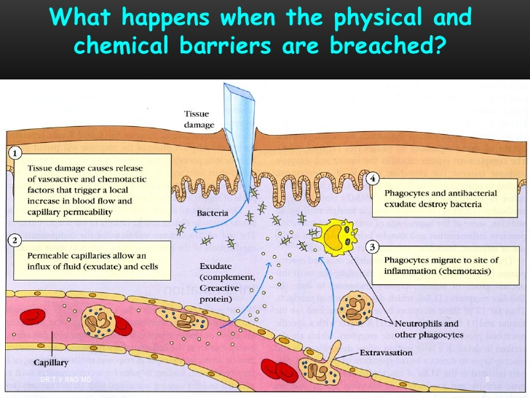

Slide 4
Komplementový systém - funkce
Skupina proteinů – proteolytickým štěpením dochází k aktivaci komplementové kaskády – vznik molekul s různými biologickými účinky:
Označení nebezpečných vzorů mikroorganismů - opsonizace (C3b, C4b)
Chemotaxe (C3a, C5a, komplex C567)
Tvorba anafylatoxinů (C3a, C4a, C5a
Osmotická lýza (komplex C5b-C9)

Slide 5
Komplementový systému
Soustava asi 30 sérových a membránových proteinů
Hlavní složky 9 sérových proteinů C1-C9
Kaskádovitá aktivace
C3 ústřední složka, C3b vazba na mikrobiální povrch
Terminální produkt komplementové kaskády C5b, C6, C7, C8 a C9 (MAC membrane attack complex)

Slide 6
Aktivace aneb cesty komplementového systému
klasická - spouštěna vazbou C1q na Fc úsek molekuly
IgG nebo IgM
alternativní - spouštěna bakteriálními produkty nebo
jako následek spontánní hydrolýzy C3 složky komplementu
regulačními faktory I a H
lektinová - na C1q a na protilátce nezávislá,
spouštěna vazbou MBL-mannan

Slide 7
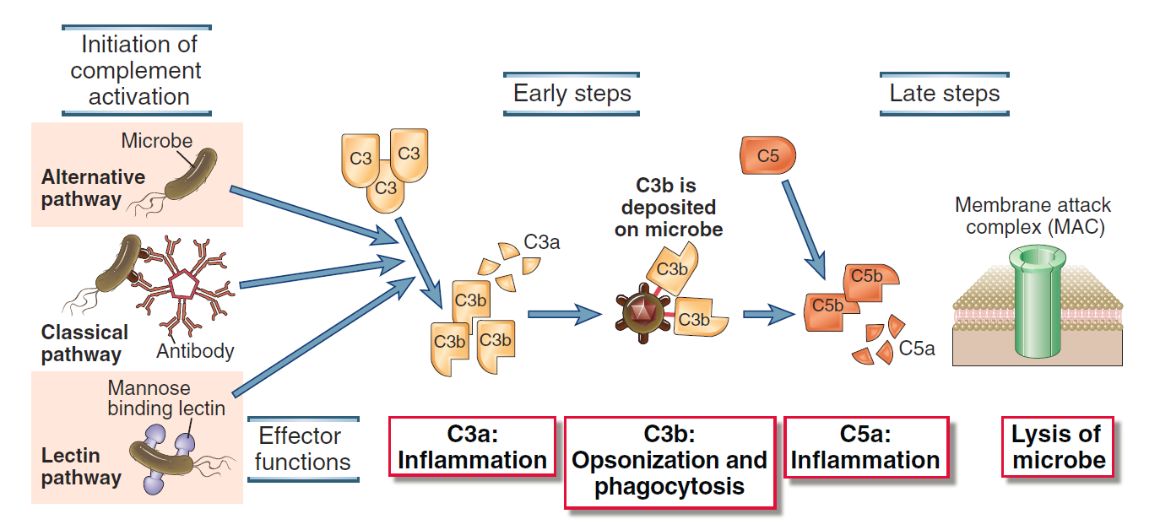
Aktivace komplementového systému
© Elsevier 2012. Abbas & Lichtman: Cellular and Molecular Immunology 7e www.studentconsult.com

Slide 8
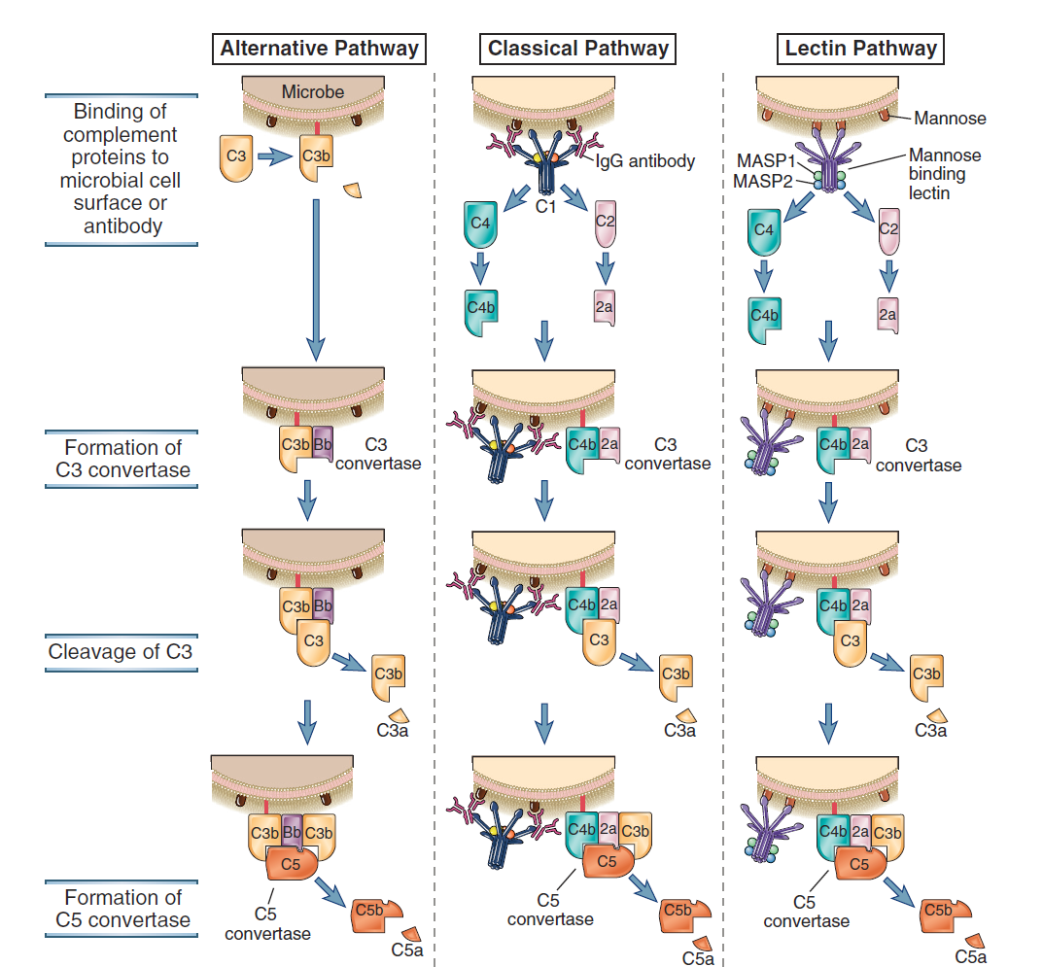
Aktivace komplementového systému
membranolytický komplex
© Elsevier 2012. Abbas & Lichtman: Cellular and Molecular Immunology 7e www.studentconsult.com

Slide 9
Komplementový systém
Alternativní cesta
Spontánní aktivace
C3 C3b
Bf ^{Factor D} Bb
Lektinová cesta
Vazba manózy
MBL
MASP-1
MASP-2
C4/C2 C4b/C2b
Klasická cesta
Vazba protilátek
C1q/r₂/s₂
C4/C2 C4b/C2b
C3b/Bb
C4b/C2b
C4b/C2b
C3 convertáza
C3 C3a + C3b
C5 convertase
C5 C5b
Lytická cesta
Formace komplexu atakujícího membránu,
lýza patogenu
C5b, C6, C7, C8, C9
opsonizace
fagocytóza
C3b
anafylaxe
zánět,
přitahování fagocytů
C4a, C3a, C5a

Slide 10
Biologicky aktivní produkty aktivace C
C2b, C2a
C3a, C3b
C4a, C4b
C5a, C5b
C5b679(n)
Ba, Bb
adhese, chemotaxe, aktivace buněk, lýza buněk,
odstraňování imunokomplexů a buněčných odpadů,
modulace aktivity APC, B - i T-lymfocytů

Slide 11
Deficience komplementového systému
C1-C4 : častý vývoj systémových imunokoplexových chorob (SLE-like), náchylnost k pyogenním infekcím.
C3-C9: zejména náchylnost k pyogenním infekcím. U deficitu C9 jsou typické opakované meningokové meningitidy.
C1 INH: hereditární angioedém.

Slide 12
Základní indikace vyšetření složek komplementového systému
Podezření na deficit některé složky aktivačních drah:
  Funkční vyšetření klasické (CH 50) nebo alternativní (AH 50) dráhy
  V případě patologického nálezu vyšetření hladiny jednotlivých složek komplementu.
Monitorování zánětlivého procesu:
  Složky komplementu se chovají jako proteiny akutní fáze.
  Při silné aktivaci komplementu při imunokomplexových chorobách ale dochází k výrazné konsumpci.
Podezření na poruchu regulačních složek komplementové kaskády (hereditární angioedém):
  Vyšetření C1 INH a hladiny složek C3 a C4.

Slide 13
FUNKČNÍ VYŠETŘENÍ KLASICKÉ DRÁHY
Hemolytický test CH50
!Odběr sražené krve do skleněné zkumavky, nutno zpracovat do 1 hodiny!
    erytrocyty po inkubaci s protilátkami (amboceptorem) vytvoří komplex antigen – protilátka
    přidání vyšetřovaného séra (obsahuje komplement)
    lýza erytrocytů se projeví uvolněním hemoglobinu; detegujeme spektrofotometricky

Slide 14
Imunochemické vyšetření jednotlivých složek komplementového systému
C3 (0,7 – 1,5 g/L)
C4 (0,1 – 0,4 g/L)
C1-INH (210-390 mg/L); + funkční test
C1q (100-250 mg/L), C2 (10 – 30 mg/L), C5 (80 – 170 mg/L)
MBL (0,3 – 3,5 mg/L)

Slide 15
Lektin vázající manózu (MBL)
Po vazbě na manózové zbytky na povrchu baktérií aktivuje C2 a C4.
Asi u 25% populace lze prokázat heterozygótní deficit.
Deficit MBP je asociován s vyšší frekvencí banálních infekcí a komplikací při cytostatické léčbě.

Slide 16
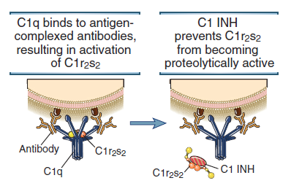
Funkce C1-INH
© Elsevier 2012. Abbas & Lichtman: Cellular and Molecular Immunology 7e www.studentconsult.com

Slide 17
Hereditární angioedém
Způsoben deficitem C1 INH,dominantně dědičný
Při traumatech, stomatologických výkonech, infekcích, menstruaci dochází k nekontrolované aktivaci komplementového systému
Vazoaktivní peptidy způsobují zvýšenou vaskulární permeabilitu se vznikem edémem; terčem terapie může být bradykinin
Klinické příznaky- nesvědivé kožní otoky, dechové obtíže, průjmy, křeče v břiše

Slide 18

Komplementový systém je pilířem imunity
mikrobicidní účinky
zánětotvorné působení
regulace adaptivní imunity
ovlivňování buněk, orgánů a systémů

Slide 19
Vrozená imunita – charakteristické rysy
Vytvořila se k rozpoznávání cizích mikroorganismů, nikoliv vlastních molekul
Aktivace reakce nastává během několika minut po rozpoznání patogenu
Nevytváří imunologickou paměť
Je závislá na zárodečně kódovaných receptorech rozeznávajících struktury společné mnoha patogenům

Slide 20
Vrozená imunita: charakteristické rysy
Specifičnost:
Jsou rozeznávány struktury, které jsou stejné
u řady cizorodých agens (u mikroorganismů
jsou to tzv. „pathogen associated molecular
pattern“, PAMP, např. v lipopolysacharidech
nebo peptidoglykanech).
Adaptivní imunitní systém naproti tomu
poznává a odlišuje epitopy antigenů (T-, B-)

Slide 21
PAMP „ Pathogen Associated Molecular Pattern“
Patogenem asociované molekulové vzory
Vysoce konzervované struktury přítomny na rozsáhlých skupinách mikroorganismů, jsou esenciální pro jejich životní funkce
Nevyskytují se na hostiteli
Peptidoglykany, kyselina lipoteichová, lipopolysacharid bakteriální manany, glukany,
Bakteriální sekvence DNA tvořené cytosinem a quaninem (CpG) a dvoušroubovicovou DNA

Slide 22
DAMP „Damage Associated Molecular Patterns“
Vznikají při poškození infekcí, zánětem, chemickými toxiny, trauma, snížené krevní zásobování
Nesouvisí s buňkami v apoptóze

Slide 23
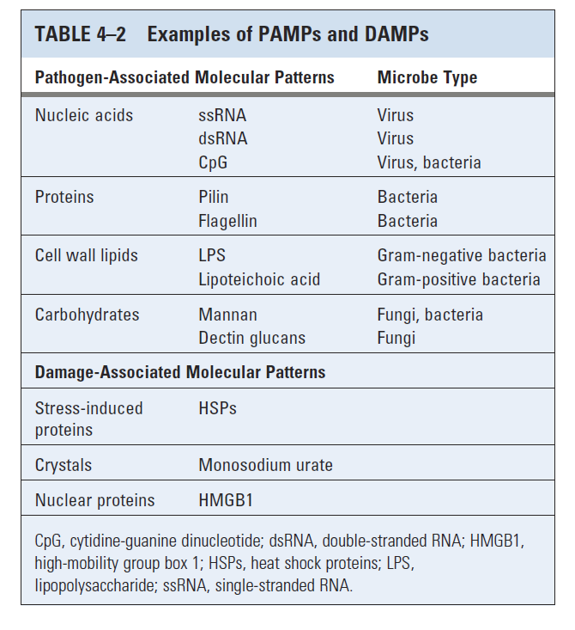
PAMPs and DAMPs
© Elsevier 2012. Abbas & Lichtman: Cellular and Molecular Immunology 7e www.studentconsult.com

Slide 24
Vrozená imunita: charakteristické rysy
Receptory:
pro tyto molekulární struktury jsou
geneticky zakódovány - v DNA zárodečné
linie. Označují se jako „pattern recognition
receptors“, PRR.
Jsou jak na nebo v buňkách (např. TLR,
NLR), tak i solubilní (např.CRP, MBL).
Naproti tomu u adaptivní imunity receptory
lymfocytů T a B vznikají somatickým
přeskupováním genů.

Slide 25
Vrozená imunita: charakteristické rysy
Rozsah repertoáru:
Poznávací schopnost PRR je omezená,
odhaduje se na cca 10^{3 „}molekulárních vzorců“,
zatímco adaptivní imunitní systém je
schopen odlišit (TCR, BCR lymfocytů) více než 10 ⁷⁻⁸
epitopů antigenů.
Kromě součástí mikroorganismů poznává
vrozený imunitní systém také alterované buňky
hostitele (prostřednictvím např. heat shock
proteinů, membránových fosfolipidů, MHC)

Slide 26
PRR- Pattern Recognition Receptors
Identifikace PAMP a solubilních složek imunity
Exprese receptorů není klonální – receptory přítomné na stejném typu buněk mají stejnou identitu
Připraveny okamžitě reagovat – není potřeba proliferace – rychlá odpověď
Schopny diskriminace mezi patogenními a nepatogenními mikroorganismy

Slide 27
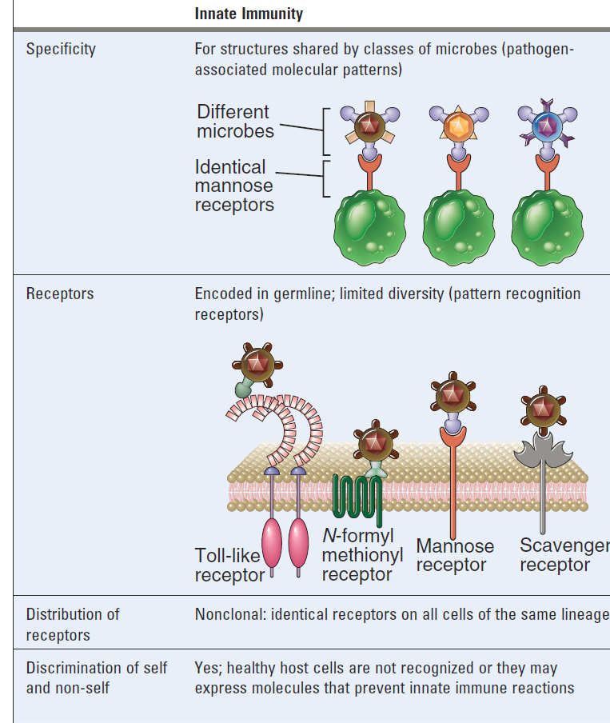
PRR- Pattern Recognition Receptors
© Elsevier 2012. Abbas & Lichtman: Cellular and Molecular Immunology 7e www.studentconsult.com

Slide 28
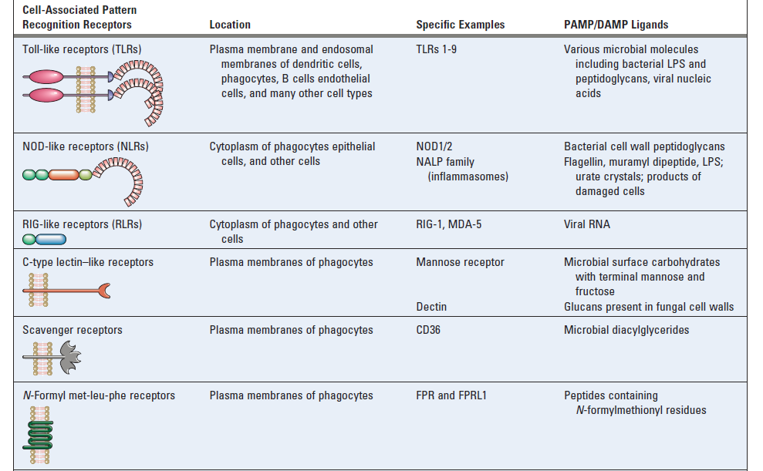
Cell associated PRR
© Elsevier 2012. Abbas & Lichtman: Cellular and Molecular Immunology 7e www.studentconsult.com

Slide 29
Toll-like receptory a endogenní ligandy
Mitochondrie
Oligosacharidy hyaluronanu
Proteiny teplotního šoku (HSP 60, HSP 70)
Surfaktantové proteiny
Interferon alfa
β-defensin
Kardiolipin
Fibronektin
Kyselina močová
„Hyppos“ (hydrofobní molekuly)
Vlastní molekuly asociované se stavem ohrožení
„damage-associated molecular pattern“ ?

Slide 30
PRR- Pattern Recognition Receptors
TLR (Toll-like receptor): TLR1 -11
v buněčné membráně (např. TLR2, 4)
v endosomech ( TLR3, 7, 9)
RLR (RIG-I-like receptor):
intracelulární (reakce s viry, tvorba IFNα)
NLR (Nod-like receptors): např. NOD2,NALP3
v cytoplasmě, složky inflamasomů
CLR (C-type lectin receptor)
poznávají nekrotické buňky, manosové zbytky

Slide 31
Vrozená imunita
Humorální složky
Mikrobicidní faktory (lysozym, defensiny, kathelicidiny a další)
Histamin, eikosanoidy
Komplementový systém
Pentraxiny (CRP, SAP, PTX3)
Kollektiny (MBL, SP-A, SP-B), Fikoliny
Cytokiny (Interferony α,β, γ, TNFα, IL-1, IL-6,
chemokiny)

Slide 32
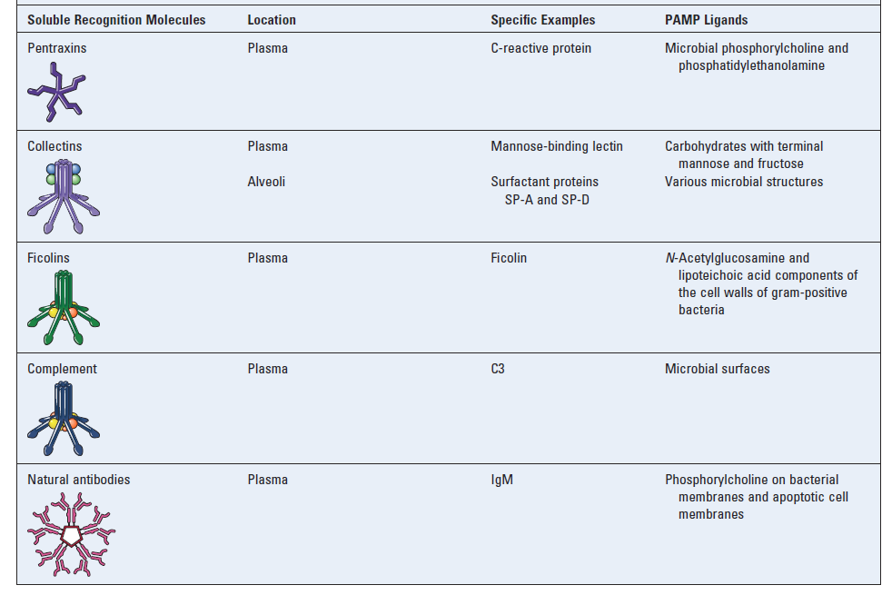
Solubilní PRR
© Elsevier 2012. Abbas & Lichtman: Cellular and Molecular Immunology 7e www.studentconsult.com

Slide 33
Vrozená imunita
Humorální složky
Pentraxiny (CRP, SAP – sérový amyloid P, PTX3)
CRP a SAP – produkovány buňkami jater
PTX3 produkován dendritickými buňkami, makrofágy a endotelem v odpovědi na vazbu na TLR a cytokiny
CRP a SAP se váží na různá místa buněčných stěn bakterií plísní a apoptotických buněk obsahujících fodatidylcholin a fosfatidylmetanolamin
PTX – vazba na vybrané typy gram-positivních i negativních bakterií, viry a plísně, apoptotické buňky
Všechny tři aktivují komplement vazbou na složku C1q

Slide 34
Vrozená imunita
Humorální složky
Kolektiny (MBL, SP-A, SP-D)
MBL = Mannose binding Lectin - vazba manozových zbytků ve stěnách bakterí
SP-A, SP-D = Surfactant protein A, Surfactant protein D – opsoniny, nacházejí se v plicních sklípcích,
Funkce – inhibice růstu bakterií, spolupráce s alveolárními makrofágy
Fikoliny – N-acetylglukosoamin a lipoteichová kyselina – součást buněčné stěny grampozitivních bakterií
Cytokiny (Interferony α,β, γ, TNFα, IL-1, IL-6,
chemokiny)

Slide 35
Antimikrobiální peptidy
Endogenní antibiotika.
Charakterizováno asi 20 různých proteinů.
Tvořeny keratinocyty, mastocyty, buňkami ekkrinních žláz, ale též neutrofilními granulocyty a buňkami NK.
Spouštějí a koordinují aktivitu řady složek vrozeného a adaptivního imunitního systému
(„alarminy“).
zajišťují integritu a růst epitelu, podporují angiogenézi.

Slide 36
Antimikrobiální peptidy v residentních kožních buňkách
cathelicidiny (hCAP18/LL 37) keratinocyty
β - defensiny (HBD - 2, HBD - 3) keratinocyty
dermcidiny (DCD) ekkrinní potní žlázy

Slide 37




Celulární složky vrozené imunity
Neutralizace chemokinů, odstraňování komplexů Ag-Ab, zpomalení pohybu leukocytů v kapilárách zvyšují adhezi na endotel, krevní skupiny, Rh- faktor
Obsahují denzní tělíska (ADP, serotonin, histamin) a alfa granule (cytokinů, chemokinů, růst.faktorů) - modulace zánětové odpovědi
Krátce žijící buňky, v cytoplazmě četná granula obsahující histamin, proteoglykany, interleukiny (IL-4, IL-13) – časná fáze zánětové reakce,
Váží IgE – degranulace - rozvoj zánětu
Krátce žijící buňky 10-20h – v periferní krvi, delší životnost v tkáních - sliznice dýchacího, trávicího a močopohlavního ústrojí;
Receptory pro Ig, chemokiny cytokiny složky komplementu…
v cytoplazmě četná granula obsahující kationické proteiny (ECP), cytokiny (IL-3,IL-5, TNFalfa…) chemokiny, úloha v časné fázi zánětu

Slide 38
Celulární složky vrozené imunity
Mastocyty
Lokalizovány perivaskulárně a v blízkosti neuronů
Dlouhožijící buňky
Jsou aktivovány IgE a antigeny, imunokomplexy, cytokiny, anafylatoxiny, hormony, neurotransmitery
Sekretují řadu vasodilatačních a prozánětlivých mediátorů – preformovaných (histamin, kininy, proteasy) i nově syntetizovaných (leukotrieny, prostaglandiny, NO, cytokiny –zejm. TNFα)
Důsledek – akumulace buněk přirozené imunity (neutrofily, eosinofily, monocyty-makrofágy a lymfocyty
Účast v reparačních procesech
Jsou jednou z nejvýznamnějších součástí vrozených obranných imunitních mechanismů.

Slide 39
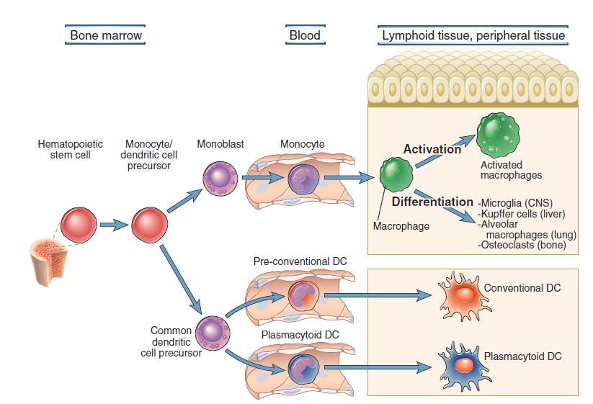
Buňky imunitního systému – monocyty, makrofágy, dendritické buňky
© Elsevier 2012. Abbas & Lichtman: Cellular and Molecular Immunology 7e www.studentconsult.com

Slide 40
PROFESIONÁLNÍ FAGOCYTY
Polymorfonukleární leukocyty
(neutrofilní granulocyty)
„mikrofágy“ (I. Mečnikov)
Mononukleární fagocyty
(v krvi i ve tkáních)
„makrofágy“ (I. Mečnikov)

Slide 41
Fagocytóza
Neutrofilní granulocyty a eosinofilní granulocyty
Monocyty a makrofágy
Fyziologická funkce:
        1. pohlcení - ingesce
        2. nitrobuněčné zabití - cidie
        3. odstranění - eliminace
Antimikrobiální systémy:
        1. závislý na kyslíku
        2. nezávislý na kyslíku

Slide 42
Zabíjecí mechanismy fagocytujících buněk
        1. závislý na kyslíku
Reaktivní metabolity kyslíku (H₂O₂, HOCl⁻, hydroxylový radikál, superoxidový aniont, singletový kyslík(O₂)
Reaktivní dusíkové metabolity (NO, NO₂)
Hydrolázy: proteázy, lipázy, DNAsy, RNAsy
        2. nezávislý na kyslíku
Nízké pH
Lysozym
Lactoferin
Defenziny – antimikrobiální polypeptidy

Slide 43
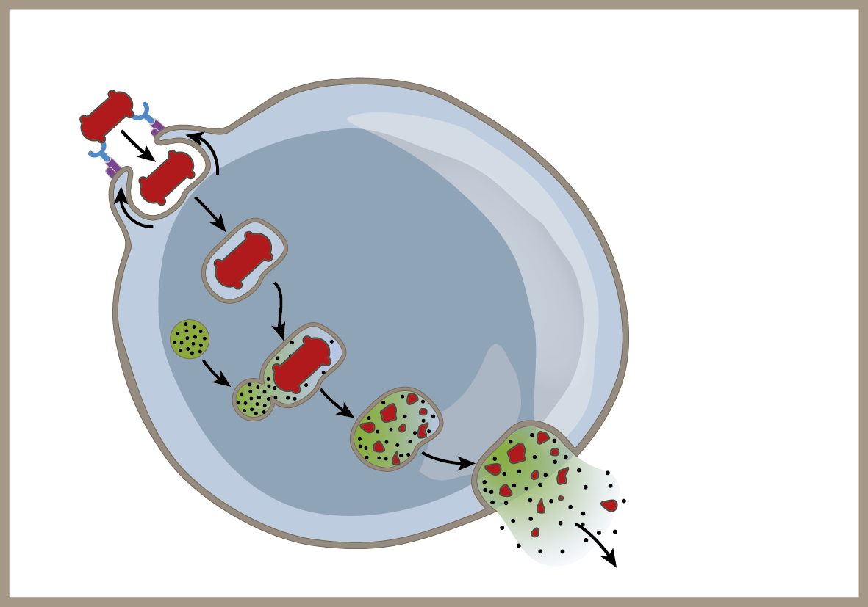
Fagocytóza
Adherence fagocytované čáetice k membráně fagocytující buňky
Tvorba psudopodií, které postupně obalují fagocytovanou částici
Tvorba fagosomu
Splynutím fagosomu a lysozomu vzniká fagolysosom
Lysosom
Uvnitř fagolysosomu dochází k usmrcení
a degradaci fagocytovaného materiálu
Nedegradovatelný materiál je uvolněn z buňky

Slide 44
Možnosti vyšetření fagocytárních funkcí
Chemotaxe: vyšetření chemotaxe pod agarózou
Ingesce: ingresce metakrylávých partikulí
Tvorba reaktivních metabolitů kyslíku:
NBT test, chemiluminiscence, redukce tetrarhodamidu.
Vyšetření exprese β2-integrinů
Komplexní vyšetření: mikrobicidie

Slide 45
Indikace k vyšetření fagocytárních schopností granulocytů
Především opakované hluboké abscesy, hnisavé lymfadenitidy, případně i první epizoda abscesu v neobvyklé lokalizaci (jaterní absces). Obtíže jsou vrozené, tj. objevují se obvykle od časného věku.
Výskyt solitárních, granulomů v časném věku.
Poruchy odhojování pupečníku spojené s poruchou hojení ran a výraznou leukocytózou (LAD syndrom).

Slide 46
Deficit leukocytárních integrinů (LAD-I)
Příčinou syndromu je porucha syntézy CD18, nevytváří se komplex CD11/CD18 – integriny nutné k přechodu cév do místa zánětu.
Opožděné odhojování pupečníku s omfalitidou.
Abscesy s malou tvorbou hnisu.
Často postižena periproktální oblast, objevují se gingivitidy, lymfadenitidy, kožní infekce.
Porucha hojení ran.
V krvi výrazná leukocytóza i mimo akutní infekci.

Slide 47
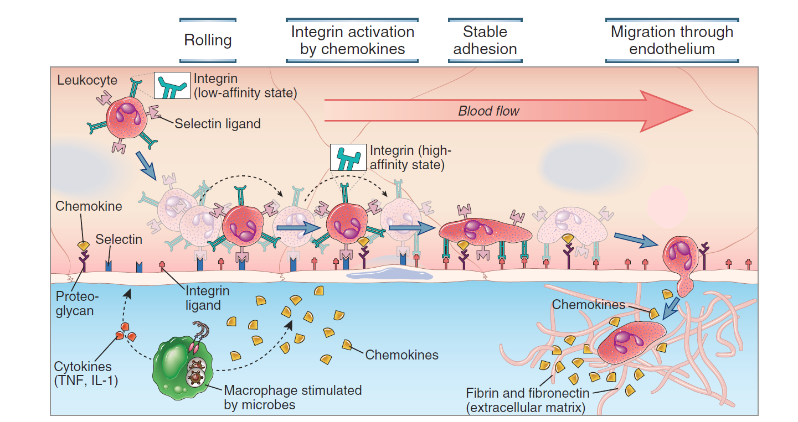
Cesta leukocytů do místa zánětu
© Elsevier 2012. Abbas & Lichtman: Cellular and Molecular Immunology 7e www.studentconsult.com

Slide 48
Chronická granulomatózní choroba
Opakované abscesy nejčastěji postihující játra, periproktální oblast, plíce, objevují se hnisavé lymfadenitidy, osteomyelitidy.
Granulomy mohou působit útlak, například žlučovodů.
Většinou poměrně časný nástup obtíží, první příznaky se však vzácně mohou objevit i v dospělosti.
Příčinou je porucha tvorby reaktivních metabolitů kyslíku.

Slide 49
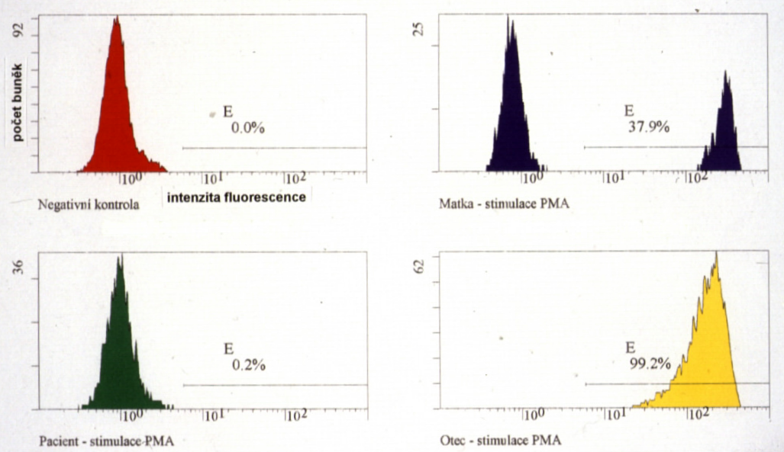
Chronic Granulomatous Disease
(X-linked)

Slide 50
jsou morfologicky podobné lymfocytům („velké granulární lymfocyty“, LGL), nefagocytují, nemají adherenční schopnosti specializují se na zabíjení abnormálních vlastních buněk organismu nápadných nízkou expresí MHC molekul (např. infikovaných viry, intracelulárními bakteriemi, nádorové buňky) cytotoxické nástroje NK buněk – perforin a granzym – podobně jako u CD8+ cytotoxických buněk jejich cytotoxická aktivita je jednak přirozená, jednak může být zprostředkována protilátkami vázanými na FcR III (CD16), ADCC ovlivňují vrozenou i adaptivní imunitu svými cytokiny, především IFNγ a TNFα
NK (Natural Killer) buňky

Slide 51
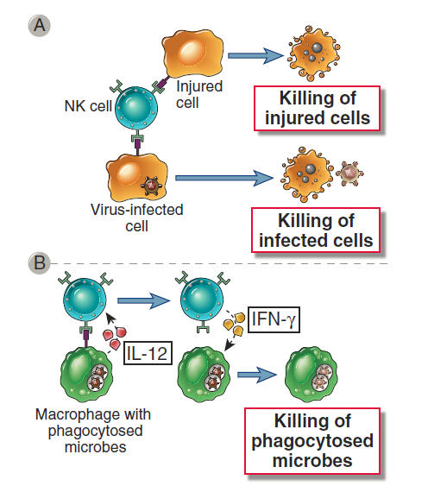
Funkce NK buněk
© Elsevier 2012. Abbas & Lichtman: Cellular and Molecular Immunology 7e www.studentconsult.com

Slide 52
Buňky NK
Aktivace NK-buněk je regulována souhrou signálů, které vycházejí
z aktivačních a inhibičních receptorů.
Inhibiční receptory (KIR) se váží na molekuly MHC I, které jsou přítomny na většině zdravých buněk.
Aktivační receptory (KAR) poznávají heterogenní skupinu ligandů, které se objeví na buňkách v důsledku stresu, maligní konverse, virové infekce.
Řada genů, které ovlivňují funkci NK, jsou shluknuty na chromosomu 12
(„natural killer gene complex – NKC“)
c

Slide 53
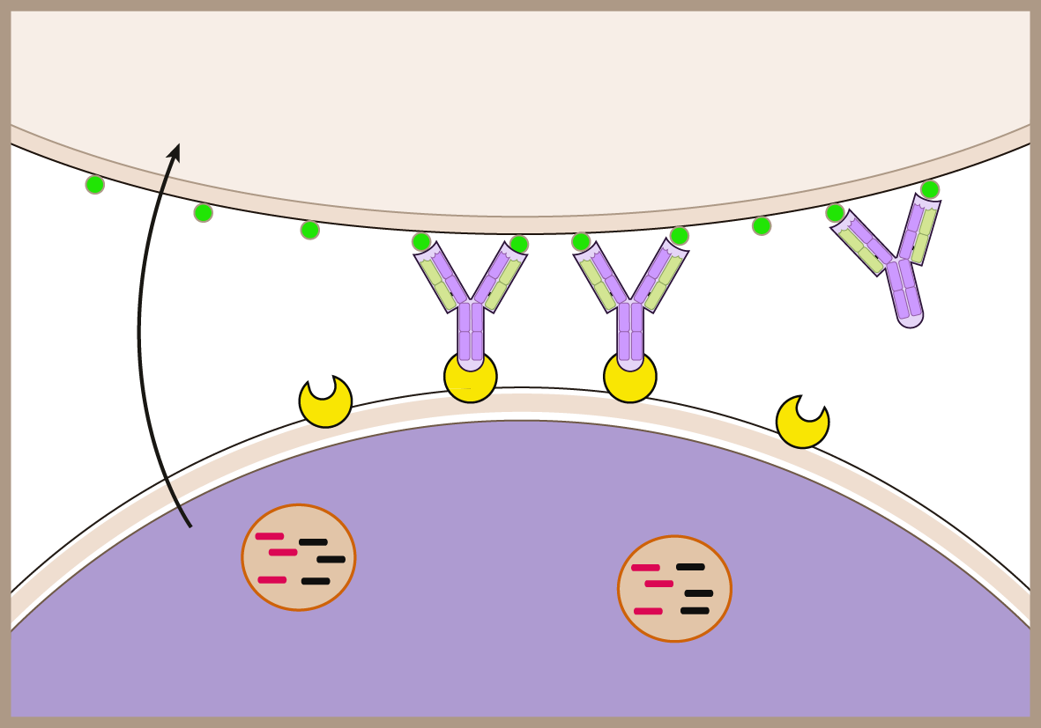
Antibody dependent cellular cytotoxicity (ADCC)
Virus-infected Cell
IgG
Fab
Epitope
Fc
Fc receptor
perforin
granzyne
NK Cell

Slide 54
Interferony (IFN)
Existují dva typy interferonů:
Typ I: IFN a, IFN b - jsou produkována některými buňkami infikovanými viry (hlavně fibroblasty, makrofágy). V cílové buňce inhibují virovou replikaci.
Typ II tzv. imunní - IFN g: produkován NK buňkami, aktivovanými T_{H}1 buňkami, způsobuje především aktivaci makrofágů.

Slide 55
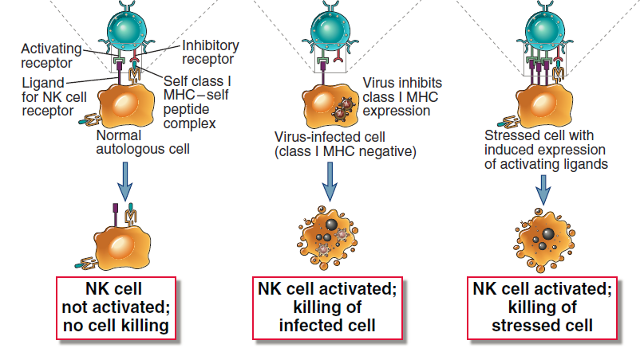
Reakce NK buněk
© Elsevier 2012. Abbas & Lichtman: Cellular and Molecular Immunology 7e www.studentconsult.com

Slide 56
Buňky NKT
Imunofenotypově i funkčně podobné NK a T
Přítomny v periferní krvi, slezině, játrech, lymfatických uzlinách, kostní dřeni, thymu
Aktivované migrují do míst infekce nebo zánětu
Receptor má charakter „semi-invariantního“ αβTCR (Va24/Ja18 – Vb11)
Poznávají glykolipidové nebo lipidové struktury presentované na nepolymorfní CD1 molekule (lysofostatidylcholin je autoantigenem pro lidské NKT)

Slide 57
Molekuly buněčných interakcí
Cytokiny
Interleukiny (IL-1 – IL-35),
IFN, TNF, TGF, CSF
Chemokiny (C, CC, CXC,CX3C)
Adhezivní molekuly:integriny, selektiny, adresiny

Slide 58
Cytokiny
Hlavní regulátory imunitního systému, působící na krátkou vzdálenost prostřednictvím vazby na specifické receptory na povrchu buněk
Jsou produkovány buňkami imunitního systému, mají krátký biologický poločas
Účinek – autokrinní, parakrinní, endokrynní

Slide 59
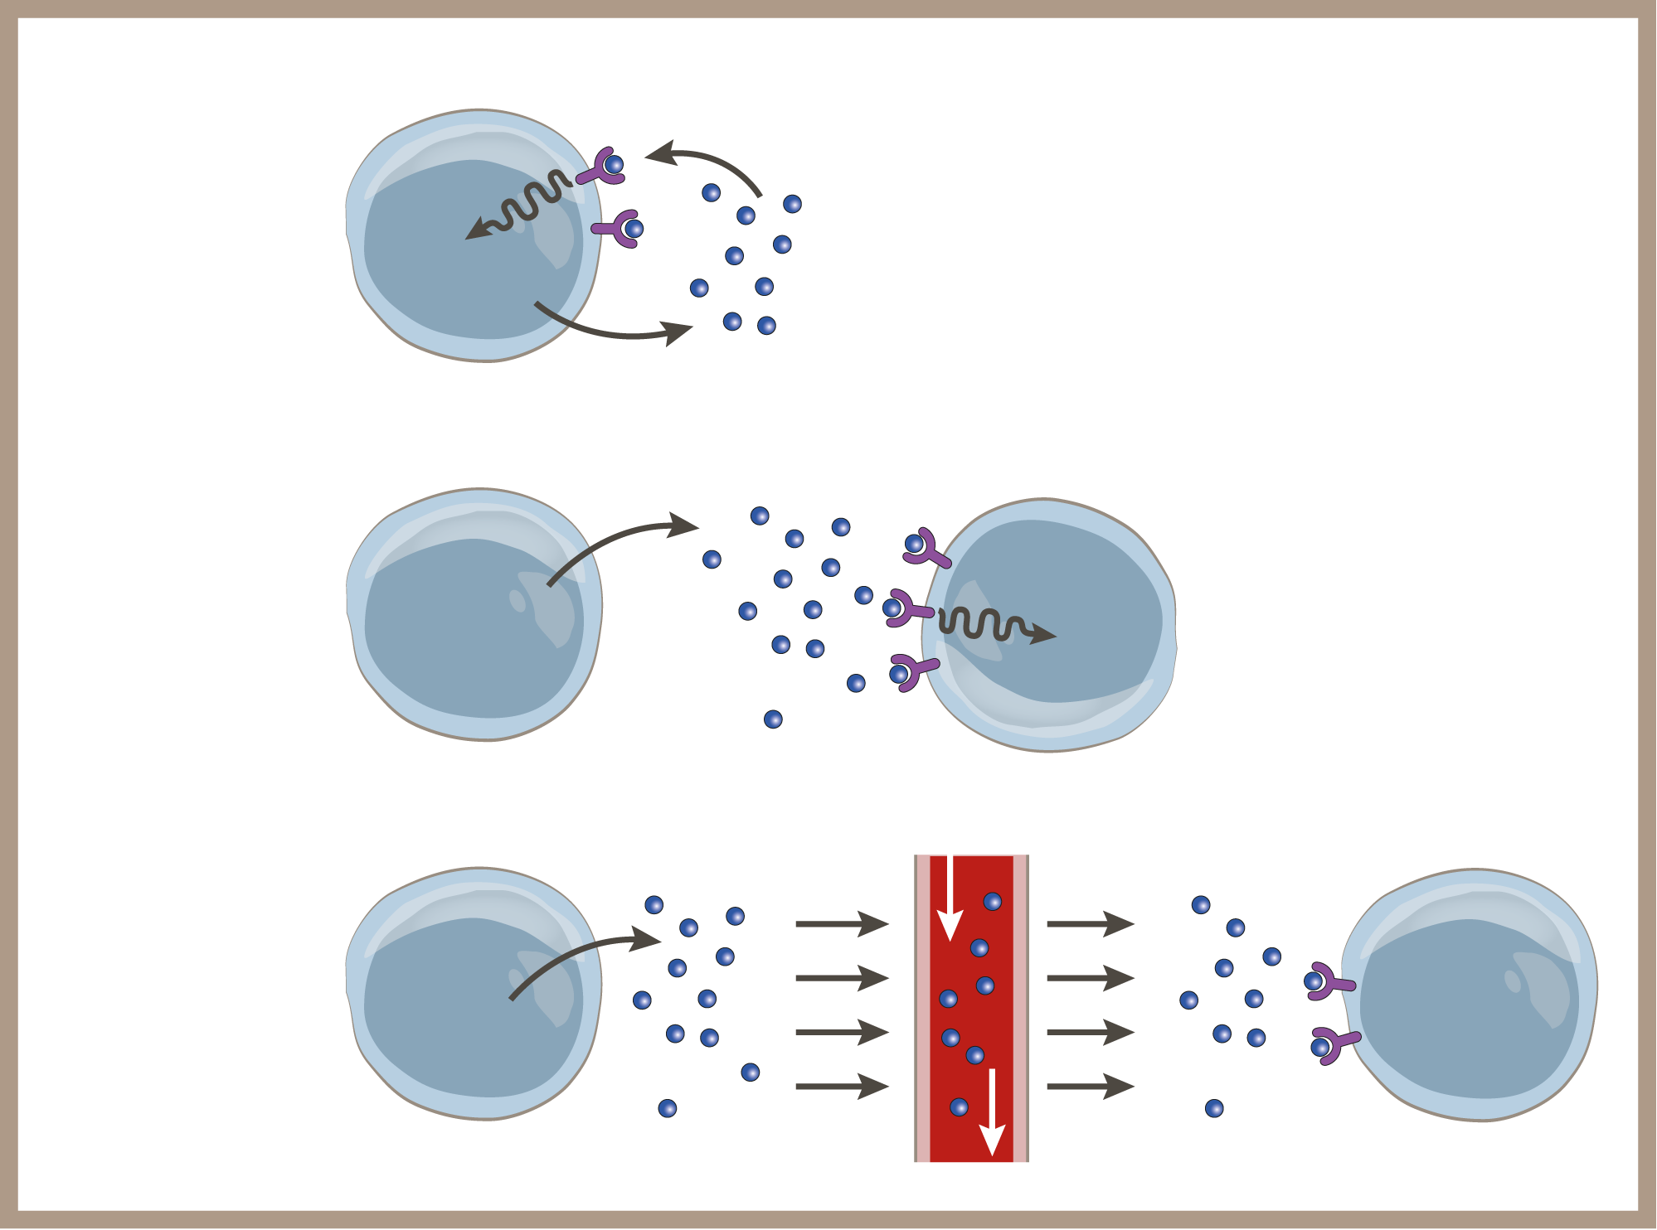
Schéma typů působení cytokinů na druhé buňky
Receptor
Signál
Autokrinní
Sekrece cytokinu
Parakrinní
Céva, krevní oběh
Endokrinní

Slide 60
Cytokiny
Hlavním producentem je určitá skupina buněk x mohou však být produkovány různými buňkami
Vytvářejí funkční cytokinovou síť
Jeden cytokin má často stimulační i tlumivý efekt
Působí na více oblastí, vlastností – tzv. pleiotropní efekt

Slide 61
Funkce cytokinů
Stimulační:
  Stimulace T- lymfocytů: IL-2
  Stimulace B-lymfocytů, produkce protilátek: IL-4, IL-5, IL-10, IL-21
  Stimulace makrofágů: IFN-γ
  Stimulace granulocytů: IL-8, chemokiny
  Proliferace progenitorových buněk
Prozánětlivé cytokiny: IL-1, IL-6, IL-18, TNF-α
Regulační: IL-10, IL-13, TGF-β

Slide 62
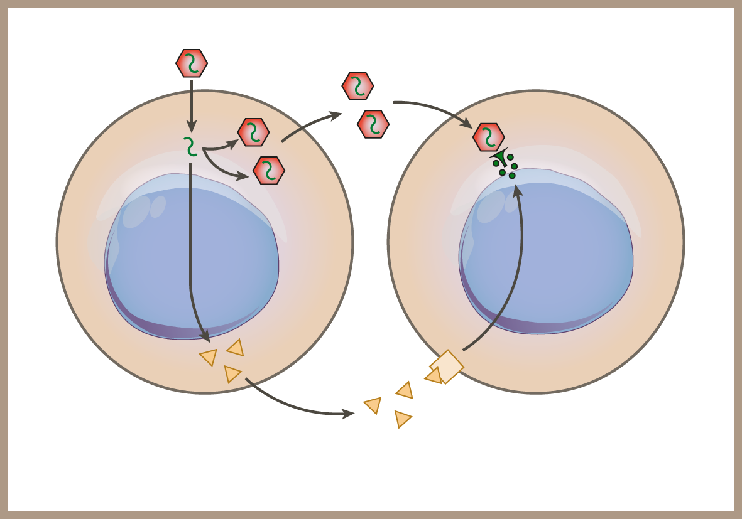
Mechanismus účinku interferonu (IFN)
Viral nucleic acid
Virus
New viruses
Antiviral proteins block viral reproduction
Interferon molecules produced
Interferon binding simulates cell to turn on genes for antiviral proteins
Host cell 1
Infected by virus
Makes interferon
Is kiled by virus
Host cell 2
Entered by interferon from cell 1;
Interferon induces changes that protect it

Slide 63
Cytokiny
Uplatňují se v patogenezi:
  atopických chorob (IL-4, IL-13 – stimulace tvorby IgE)
  Zánětlivé choroby (TNF-α)
  Imunodeficity (defekt produkce IFNγ, IL-12)
Ale lze je využít i terapeuticky
  protinádorová léčba (IL-2, IFN-α)
  Léčba sklerózy multiplex (IFN-β)
  Léčba některých imunodeficitů (IFN-γ)

Slide 64
Zánět
fylogeneticky stará a monotónní obranná reakce
efektorový mechanismus nejen vrozené , ale i adaptivní imunity
rozvoj zánětu:
  rozpoznání nebezpečného podnětu
  vyhodnocení charakterů podnětu a rizika
  vylití granul, transkripce genů, ..
každý´ zánět má imunopatologickou složku

Slide 65
Zánět- komplexní obranná reakce systému vrozené imunity
na infekci bakteriální, virovou, parazitární,
na poškození tkání fyzikálními a chemickými faktory
na efektorové stadium adaptivní imunitní reakce
Směřuje k odstranění škodliviny a k obnově
poškozených struktur a funkcí

Slide 66
Zánět
rychlá odpověď organismu na poškození tkání, (neimunologický podnět)
nebo infekci (imunologický podnět)
vede k lokalizaci onemocnění
Eliminace případné infekce
zahojení
Reakce organismu může být místní nebo celková – závisí na rozsahu poškození a délce trvání

Slide 67
Dva druhy zánětu
Akutní zánět – fyziologický proces:
  Odezní bez důsledků, dochází ke zhojení poškozené tkáně
Chronický zánět – patologická reakce
  Patologický, dochází k destrukci tkáně, nahrazování vazivem a vede k trvalému poškození

Slide 68
Průběh zánětlivé reakce
Fagocyty a tkáňové žírné buňky – uvolnění obsahu granulí do okolí
Látky uvolněné z poškozených buněk –
Důsledek - zvýšení peremaibility cév – tzn. prostup plazmatické tekutiny do extravaskulárního prostoru a vzniká otok

Slide 69
Klasické známky zánětu
Bolest
Zarudnutí
Otok
Horečka

Slide 70
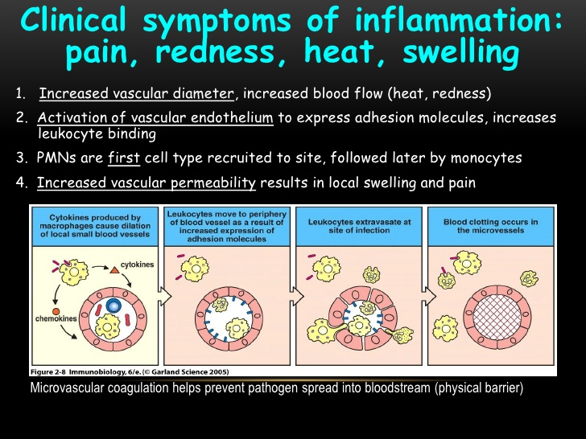

Slide 71
Zánět - průběh
Zvýšení adhezivity endotelií expresí adhezivních molekul – zachycení fagocytů a lymfocytů – jejich průnik do tkáně
Altivace koagulačního, fibrinolytického, komplementového a kininového sytému
Ovlivnění místních nervových zakončení (bolest)
Změny regulace teploty (některé mediátory působí jako pyrogeny)

Slide 72
Vliv prozánětlivých cytokinů
Uplatňuje se zejména IL-1, IL-6 a TNF-α.
Ovlivěním hypotalamického centra termoregulace se zvyšuje tělesná teplota
  Aktivátor metabolických pochodů v buňkách IS: indukce exprese heat shock proetin (HSP) ( pomoc při skládání nativních nově syntetizovaných proteinů do správných konformací)
Aktivace osy hypothalamus – hypofýza nadledinky – mobilizace tkáňového metabolismu
Cytokiny se dostávájí do oběhu – stimulace sérových proteinů tzv. “proteinů akutní fáze”.
Klesá sérová hladina Fe a Zn.
Objevuje se únavnost, ospalost, nechutenství.

Slide 73
Hlavní události v místě zánětu
Hlavní roli hrají složky nespecifické imunity
  Vznik vasoaktivních a chemotaktických látek, často produktů aktivace komplementového systému.
  Zvýšený přítok krve do místa zánětu.
  Příliv zánětotvorných buněk, zejména granulocytů
  a makrofágů.
  Zvýšená cévní permeabilita vede k přechodu bílkovin do extravaskulárních prostorů.

Slide 74
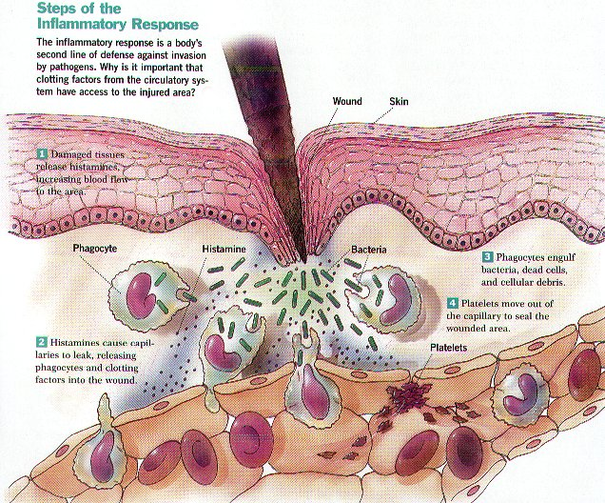
Iniciace zánětlivé odpovědi
people.eku.edu/ritchisong/301notes4b.html

Slide 75
Laboratorní známky zánětu
leukocytóza,
zvýšená FW
zvýšené hladiny reaktantů akutní fáze
snížené hladiny železa a zinku v plazmě

Slide 76
Proteiny akutní fáze
Jejich hladina se zvyšuje v dob akutního zánětu
Jsou produkovány hlavně játry pod vlivem IL-1, IL-6, TNF-α
Nejznámější a diagnosticky nejčastěji využívaný: C-reaktivní protein (CRP)
Další: součásti komplementového systému, alfa-1-antitrypsin, sérový amyloid A, fibrinogen…

Slide 77
Proteiny akutní fáze
  Opsonizace
  CRP – C-reaktivní protein
  SAP – sérový amyloid
  Složky komplementu C3, C4
  CRP a SAP váží nukleoproteiny vzniklé při rozpadu tkání a napomáhají jejich odstraňování fagocytózou
  Zvýšená syntéza sérových transportních proteinů (ceruloplazmin, feritin)
  Antimikrobiláních proteinů – hepcidin
  Snižuje se tvorba albuminu, prealbuminu, transferinu

Slide 78
Nejdůležitější léky využívané k tlumení zánětlivých procesů
Nesteroidní antiflogistika (antirevmatika): kyselina acetylosalicylová, paracetamol…
Glukokortikoidy
Antimalarika
Koloidní zlato
Monoklonální protilátky proti prozánětlivým cytokinům a adhezivním molekulám.

Slide 79
Reparace poškozené tkáně
Eliminace poškozených buněk makrofágy
Aktivace fibroplastických mechanismů
Aktivace angiogeneze
Regenerace a remodelace tkání
Kontrolováno hormony enzymy a cytokiny
U chronického zánětu zvýšená sekrece TGF beta – aktivace fibroblastů – vznik fibrotiocké tkáně

Slide 80
Mediátory zánětlivé odpovědi
IL-1, IL-6, TNF-α − celkové zánětlivé příznaky
IL-1, TNF-α, IL-18 - lokální aktivace buněk imunitního systému
IL-8, leukotrieny, prostagladiny, C5a- chemotaxe.
Histamin, serotonin, metabolity kys. arachidonové -vazodilace, ovlivnění permeability.

Slide 81
Monitorování akutního zánětlivého procesu
Tělesná teplota
Sedimentace erytrocytů (FW)
Počet leukocytů v krvi
Změny spektra sérových bílkovin
v elektroforéze (pokles albuminu, vzestup α1 a α2 globulinů)
Sledování hladin proteinů “akutní fáze”

Slide 82
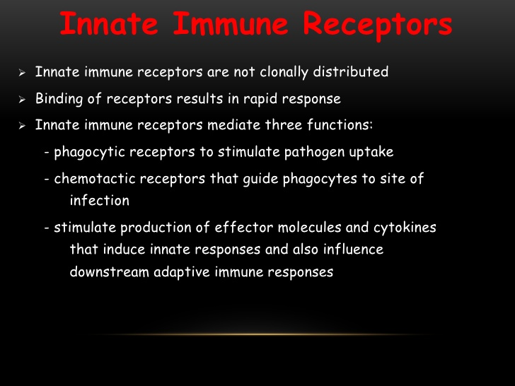

Slide 83
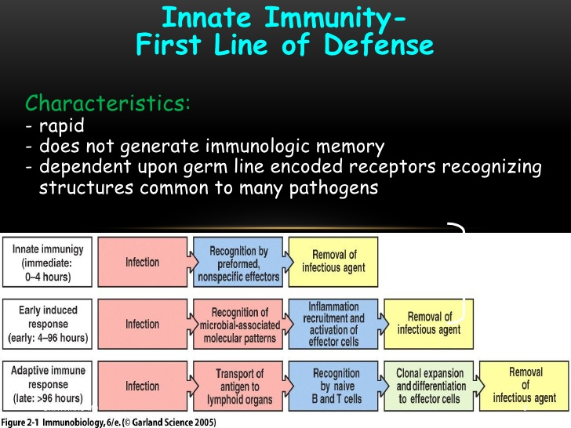

Slide 84
Major histocompatibility complex (MHC)
Human leukocyte antigens
(HLA)

Slide 85
Charakteristika molekul (antigenů) MHC
Molekuly MHC I třídy jsou přítomny na všech jaderných buňkách(tedy ne na erytrocytech!)
Molekuly MHC II třídy jsou přítomny na buňkách imunitního systému (buňky předkládající antigen – dendritické buňky, makrofágy, B-lymfocyty), dále na buňkách endotelových a na epitelu thymu.
Exprese molekul MHC I je na většině buněk zvýšena působením IFN, TNF, LT (tedy při vrozených imunitních reakcích)
Expresi molekul MHC II na buňkách presentujících antigen, vaskulárních endotelových buňkách, ale i na jiných buňkách (ne však na neuronech) zvyšuje IFNγ

Slide 86
Charakteristika genů MHC
Dvě třídy: MHC I a MHC II (HLA I, HLA II)
(krátké raménko 6. chromosomu)
Polymorfismus:
Geny MHC jsou nejpolymorfnějšími geny v genomu
Kodominantní exprese:
Každý jedinec má dvě alely (od obou rodičů); označují se
číslicemi (např. HLA-A2, HLA-B5, HLA-DR3 …)
Soubor MHC alel na chromosomu se nazývá
haplotyp

Slide 87

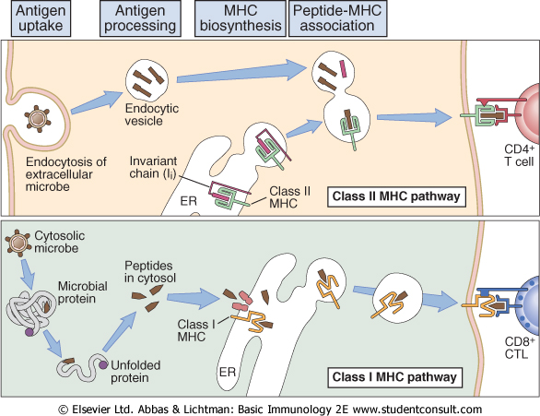
Vazba antigenu na HLA-I a HLA-II antigeny
Downloaded from: StudentConsult (on 18 July 2006 08:13 AM)
© 2005 Elsevier

Slide 88
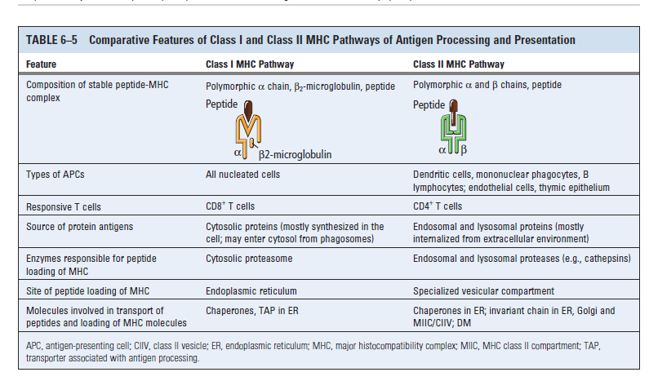
© Elsevier 2012. Abbas & Lichtman: Cellular and Molecular Immunology 7e www.studentconsult.com

Slide 89
HLA antigeny
HLA – I
    Exprese na všech jaderných buňkách
    Prezentace antigenu CD8+ T lymfocytům
    Prezentované antigeny jsou produktem buněčné proteosyntézy
HLA-II
    Prezentace na APC
    Antigeny předkládány CD4+ T lymfocytům
    Antigeny jsou exogenního původu

Slide 90
Charakteristika interakcí mezi MHC a peptidy
MHC molekuly neodlišují peptidy vlastní a cizí
MHC molekuly vážou řadu strukturálně podobných peptidů (x TCR-epitop)
Vazba je nekovalentní, ligand pro MHC I sestává z 8-11 aminokyselin, pro MHC II cca z 10-30

Slide 91
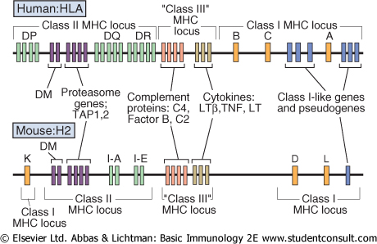
Downloaded from: StudentConsult (on 18 July 2006 08:13 AM)
© 2005 Elsevier

Slide 92
Nomeklatura HLA systému (WHO)
Sérologická (HLA antigeny):
Např.:
HLA-A2
HLA-DR3
HLA-B27
Molekulárně genetická (DNA) nomenklatura (HLA alely)
Např.:
HLA-A*0201
HLA-A*02 alelická skupina
HLA-A*0201 alela

Slide 93
Vztah antigenů HLA k chorobám
Choroby s imunologickou patogenezí (např. autoimunitní, jako revmatoidní arthritida, juvenilní diabetes, celiakie..)
Choroby s etiopatogenezí nejasnou (psoriasis vulgaris, m. Bechterev)
Choroby, u nichž se imunopatogenetický mechanismus neuplatňuje (narkolepsie, idiopatická hemochromatóza, adrenogenitální syndrom)
Možné příčiny: HLA antigen je znakem přítomnosti patognostického genu, HLA antigeny jsou receptory pro mikroby, fenomen molekulárního mimikry a zkřížená reaktivita

Slide 94
Vztah antigenů HLA k chorobám
(pacienti v %, kontroly v %, relativní riziko)
M. Buc, 1997
Narkolepsie: HLA-DQ6 (100 – 25 - 297,0)
M. Bechterev: HLA-B27 (96 – 9 – 87,4)
Celiakie: HLA-DR7/DR3 (34 – 1 - 60,0)
HLA-DQ2 (100 – 72 – 38,5)
Juvenilní diabetes mellitus: HLA-DR3/4 (32 – 1 – 47,0)
Revmatoidní arthritida: HLA-DR4 (50 – 19 – 4)

Slide 95
Vyšetření HLA systému
HLA typizace - stanovení HLA výbavy (antigenů, alel) konkrétního jedince
DNA (HLA gen)
mRNA
protein (HLA antigen)
Mol. genetické techniky
Sérologické techniky

Slide 96
SÉROLOGICKÉ versus DNA TECHNIKY
Sérologie (mikrolymfocytotoxický test):
typizace HLA I. třídy (rozlišení př. HLA-A2)
crossmatch
screening anti-HLA protilátek
relativně rychlá a levná
DNA techniky:
typizace HLA I. a II. třídy (nízké i vysoké rozlišení )
vyšší přesnost a spolehlivost typizace
lze i statim vyšetření
vyšší náklady

Slide 97
HLA typizace - DNA techniky
Nejčastěji používané techniky:
PCR-SSP
(Polymerase chain reaction with sequence specific primers)
PCR-SSO
(Polymerase chain reaction with sequence specific oligoprobes)
SBT
(Sequence based typing)

Slide 98
Využití HLA typizace
  transplantace
    PBSCT – vysoké rozlišení
    ledviny – nízké rozlišení
  asociace HLA s určitými chorobami
    ankylozující spondylitida
    celiakie

